Slide 1
Grüner Star Glaukom
Violeta Dimitrova,6gr

Slide 2
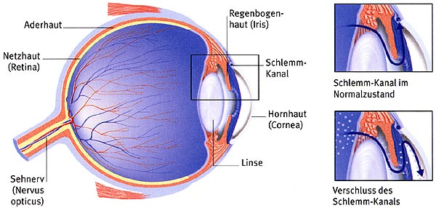
Was ist der Grüne Star?
Als Grünen Star oder auch Glaukom bezeichnen Mediziner Augenerkrankungen, die den Sehnerv zerstören können.

Slide 3
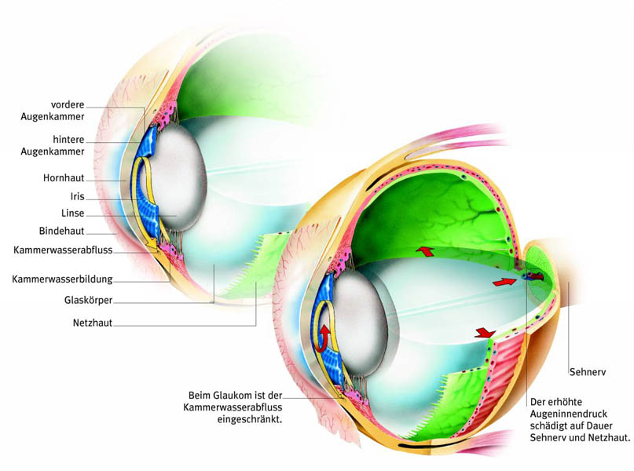

Slide 4
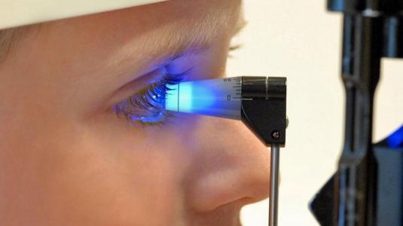
Wie entsteht ein Glaukom?
Beim Glaukom gehen die Nervenfasern des Sehnervs und der Netzhaut zugrunde.
Die beiden wichtigsten Gründe für die Zerstörung der Nervenzellen sind ein erhöhter Druck innerhalb des Auges und eine unzureichende Blutversorgung dieser Zellen.

Slide 5
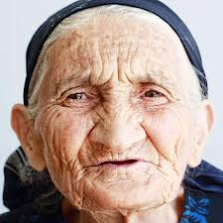
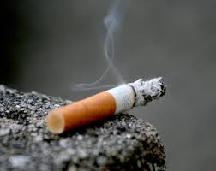
Risikofaktoren
hohes Alter;
genetische Veranlagung;
schwarze Hautfarbe;
Lebensgewohnheit;
Medikamente;
Diabet;

Slide 6
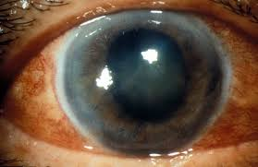
Symptome:
In den meisten Fällen tritt der Prozess langsam und unmerklich, ohne Schmerzen und besonderen Symptome. Wie wir feststellen, ist eine erhebliche Gesichtsfelddefekte. Unbehandelte und Kontrolle der Krankheit kann zur Erblindung führen.

Slide 7
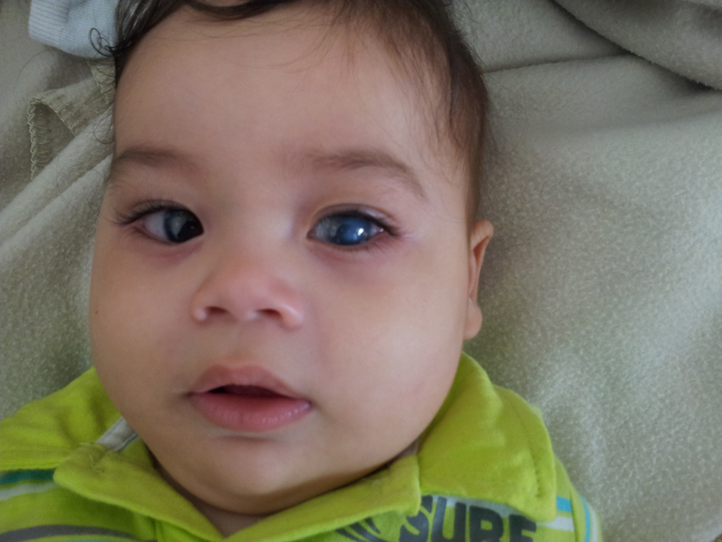
Welche Ursachen und Formen des Glaukoms gibt es?
Offen- oder Weitwinkelglaukom(Glaucoma simplex)
Beim Offenwinkelglaukom ist der Kammerwinkel offen, der Abfluss des Kammerwassers über das schwammähnliche System im Augenwinkel aber behindert.

Slide 8
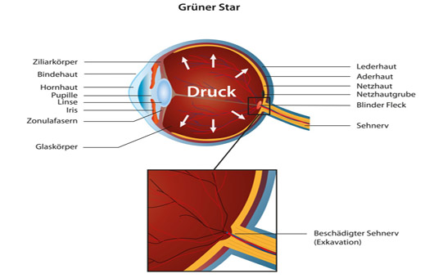

Slide 9
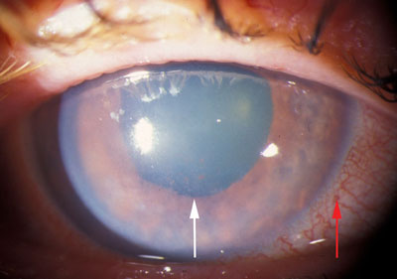
Über 90 Prozent aller Betroffenen leiden an dieser Form des grünen Stars.

Slide 10
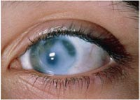
Normaldruckglaukom
Etwa ein Drittel der Patienten mit einem Offenwinkelglaukom hat die typischen Anzeichen der Erkrankung wie Gesichtsfeldausfälle und Schäden am Sehnerv, ohne dass der Druck im Inneren des Auges erhöht ist.

Slide 11
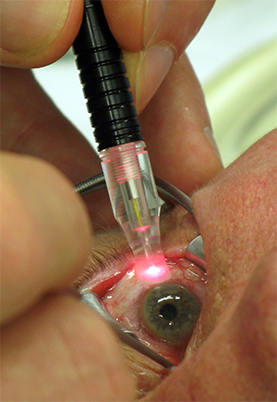
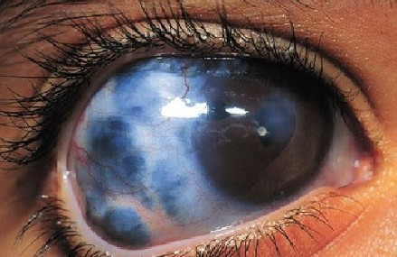
Wahrscheinlich ist bei diesen Patienten die Sauerstoff- und Nährstoffversorgung des Sehnervs gestört.
Der Augenarzt sollte auch den Augenhintergrund regelmäßig kontrollieren.

Slide 12
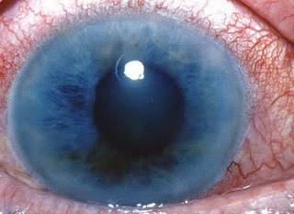
Winkelblock- oder Engwinkelglaukom(akute glaucom-Anfall)
Beim Winkelblock- oder Engwinkelglaukom ist der Abflusskanal für das Kammerwasser verengt.
Bei einem Engwinkelglaukom kann der Druck im Augeninnern massiv ansteigen.

Slide 13
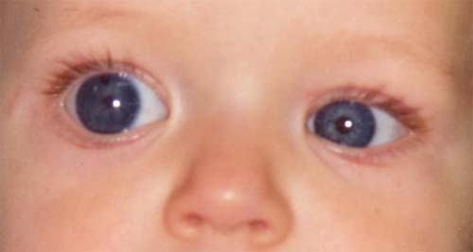
Andere Formen:
Angeborenes Glaukom
Sekundärglaukom

Slide 14
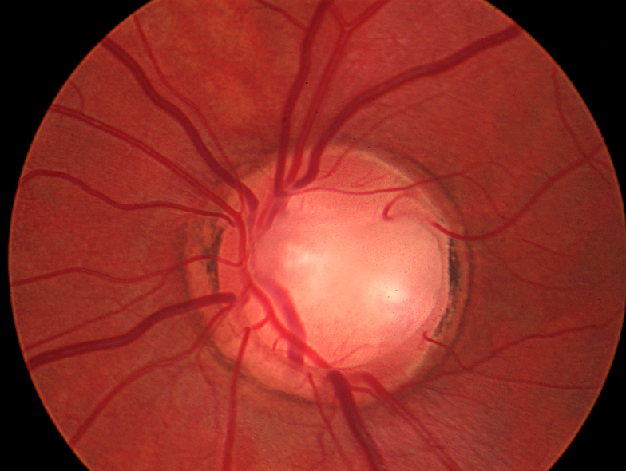
Behandlung der verschiedenen Glaukom-Arten
Medikamente;
Operation;

Slide 15
Wichtige Regeln:
1.Immer zum Augenarzt.
2.Gesundheitsvorsorge(Bluthochdruck,Zuckerkrankheit usw)
3.Rauhen

